Slide 1
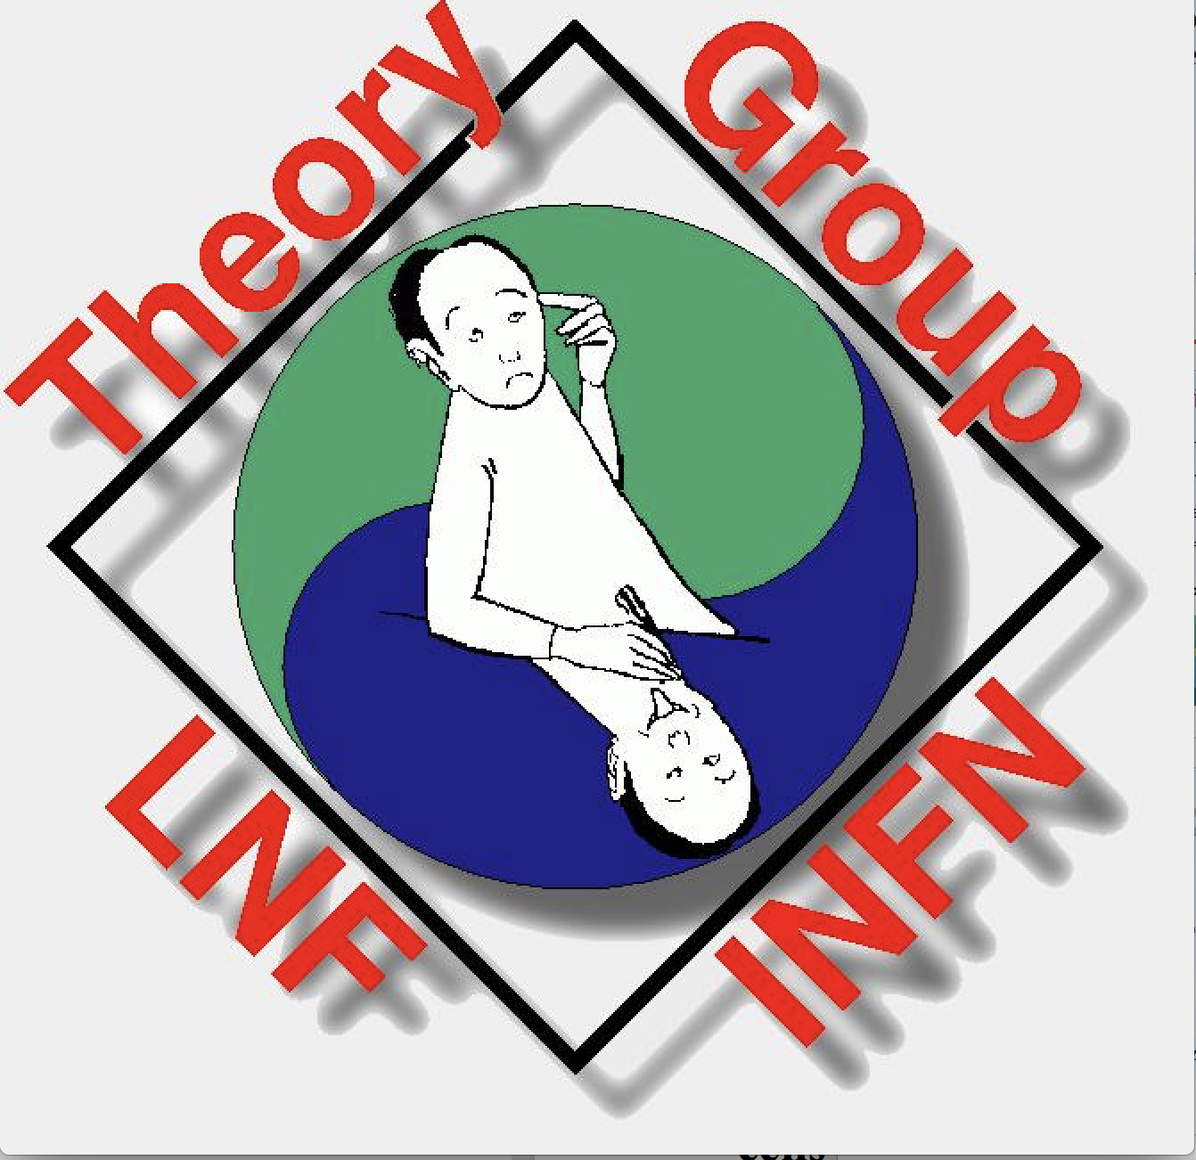
Enrico Nardi
CdL preventivi 2/7/2018
CSN IV
Gruppo Teorico: LNF-TH
Info sul gruppo teorico
Attivitá delle sigle (contributi)
Informazioni sul futuro di LNF-TH

Slide 2
Anagrafica
Notes:
TOTALE FTE 2015 (26.5)

Slide 3
- G. Corcella 100%
- G. M. Pruna 100% (assegnista)
- V. Del Duca (in congedo, ETH Zuric)
- G. Pancheri (senior associate)
ENP
Exploring New Physics
R.L. Gennaro Corcella

Slide 4
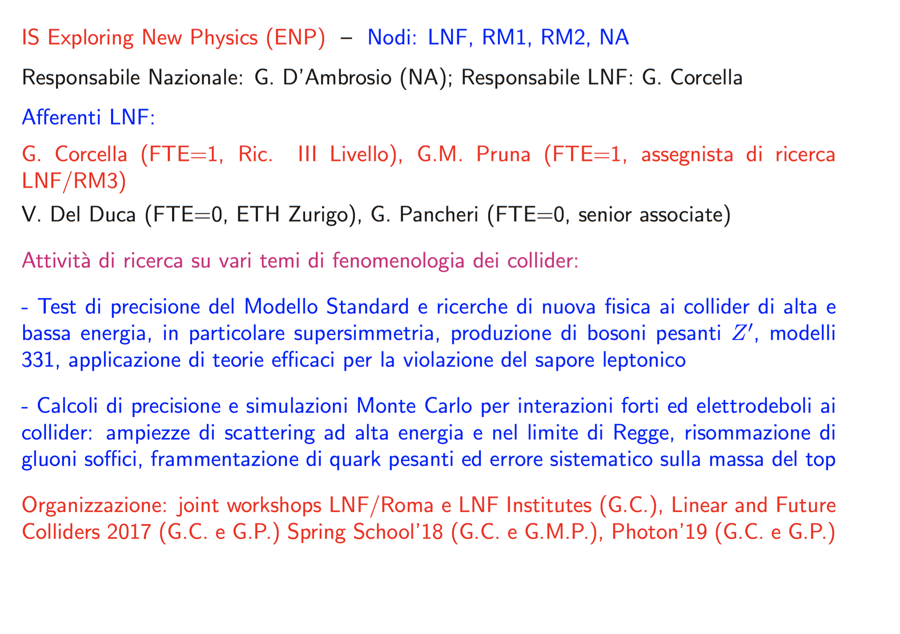

Slide 5
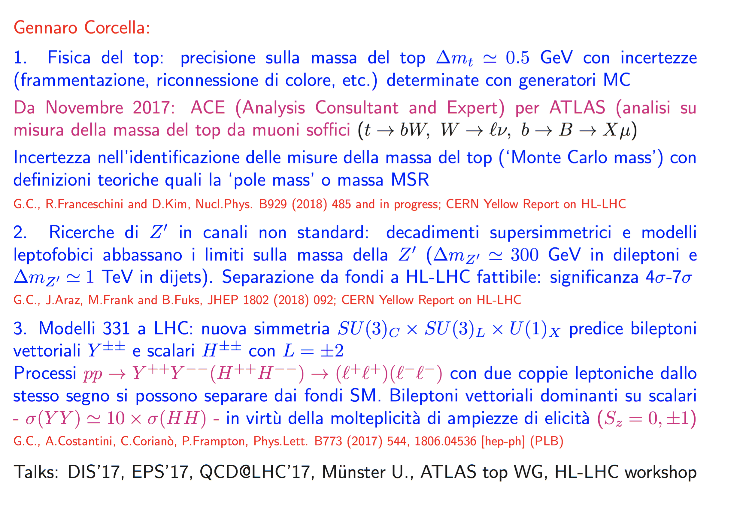

Slide 6
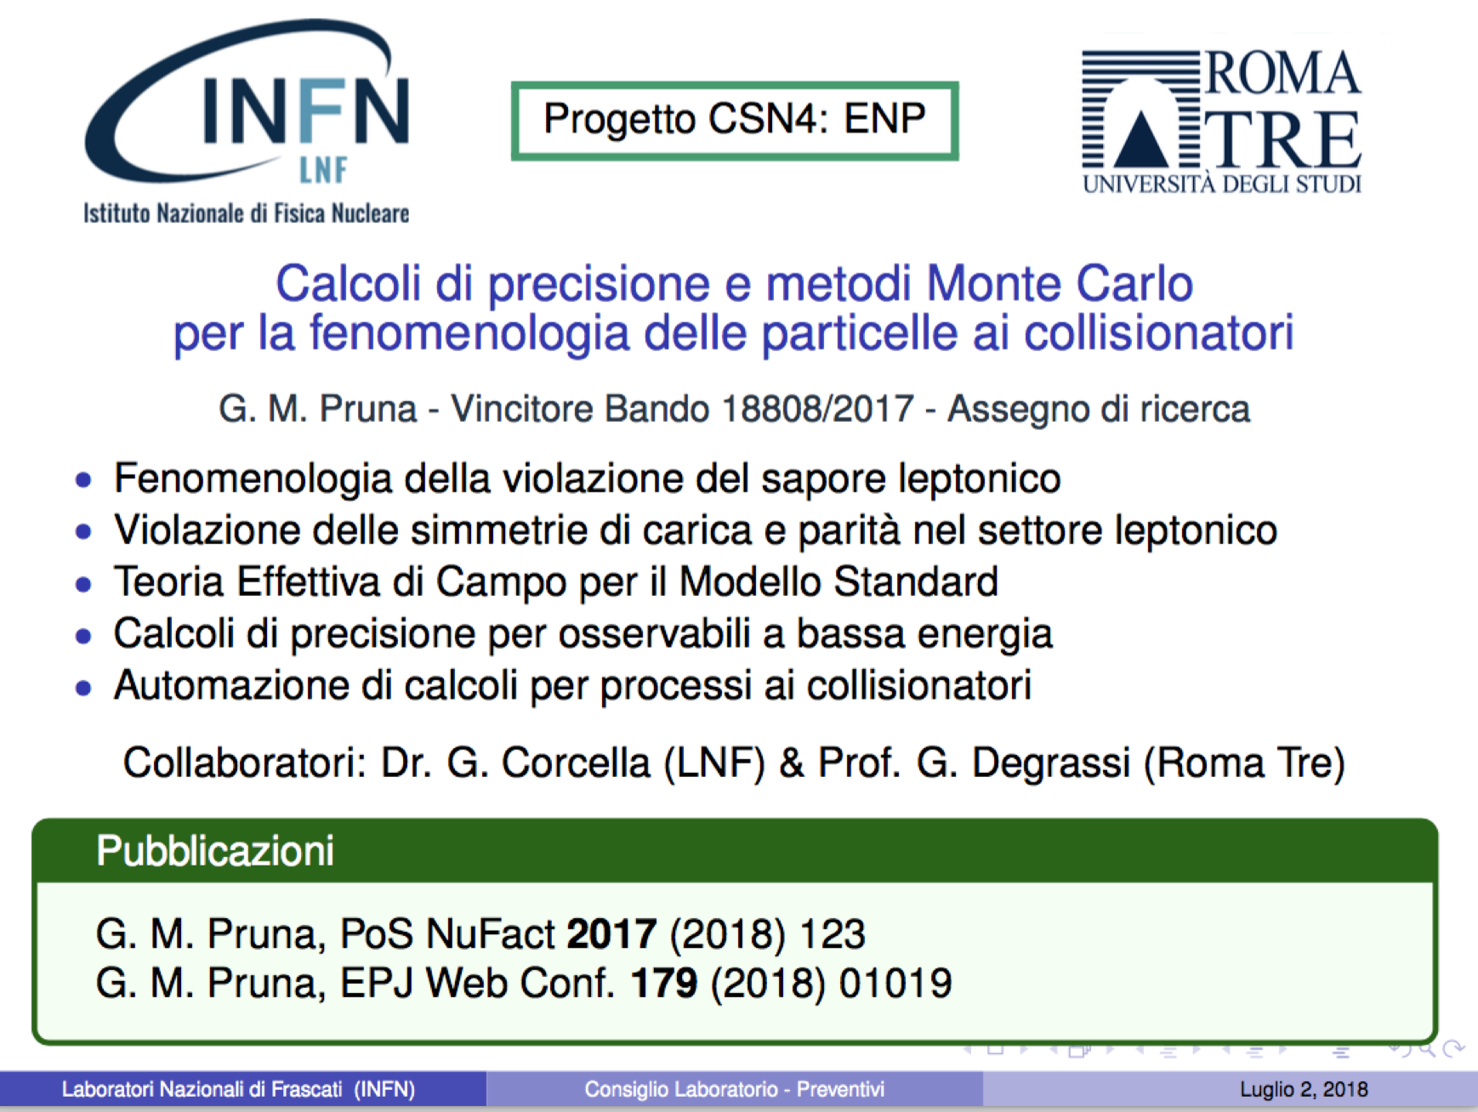

Slide 7
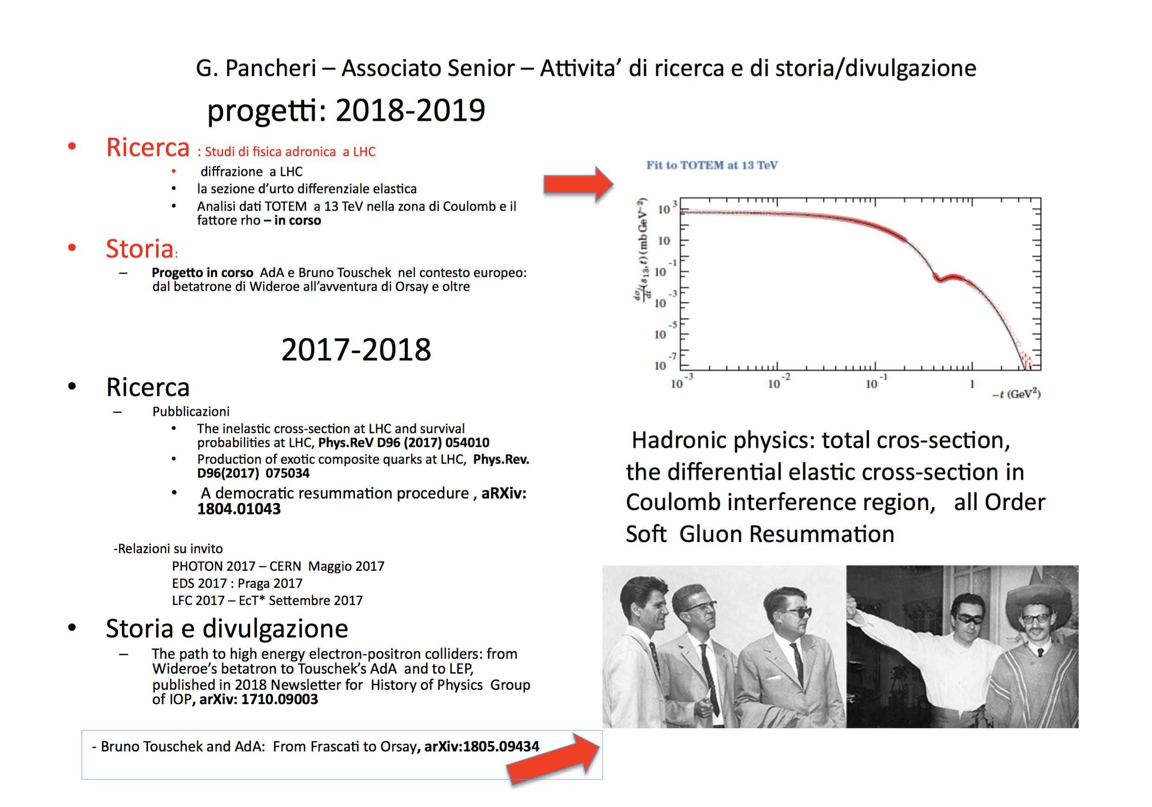

Slide 8
- D. Babusci 30%
- S. Bellucci 100%
- M. Benfatto 60%
- G. Gionti 100% (Specola Vaticana)
- A. Maffucci 100% (Dip. Ing. Elettrica, U. Cassino)
- L. Pierantoni 100% (Dip. Ing. Informt., U. Politec. Marche)
NEMESYS
Non Equilibrium dynamics Models and Excited State properties of low-dimensional SYStems
R.L. Stefano Bellucci

Slide 9
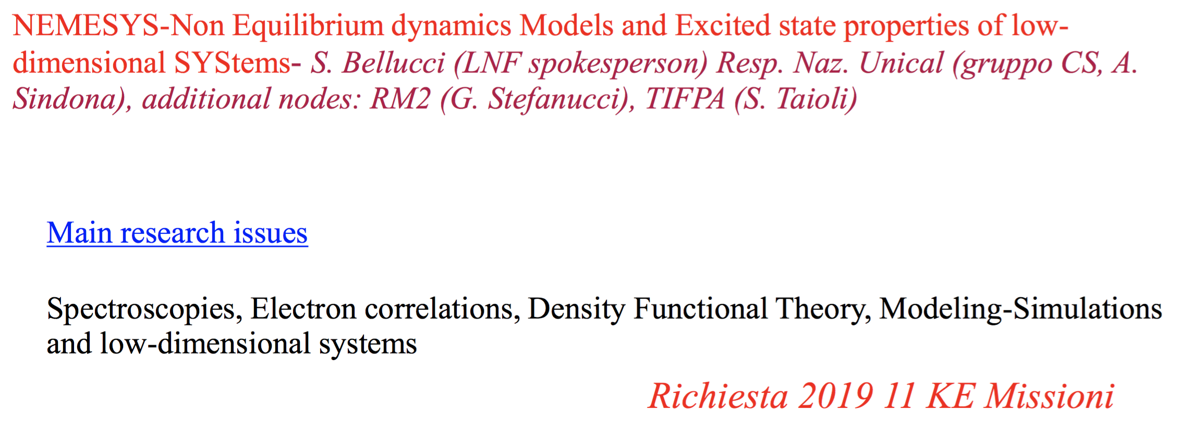

Slide 10
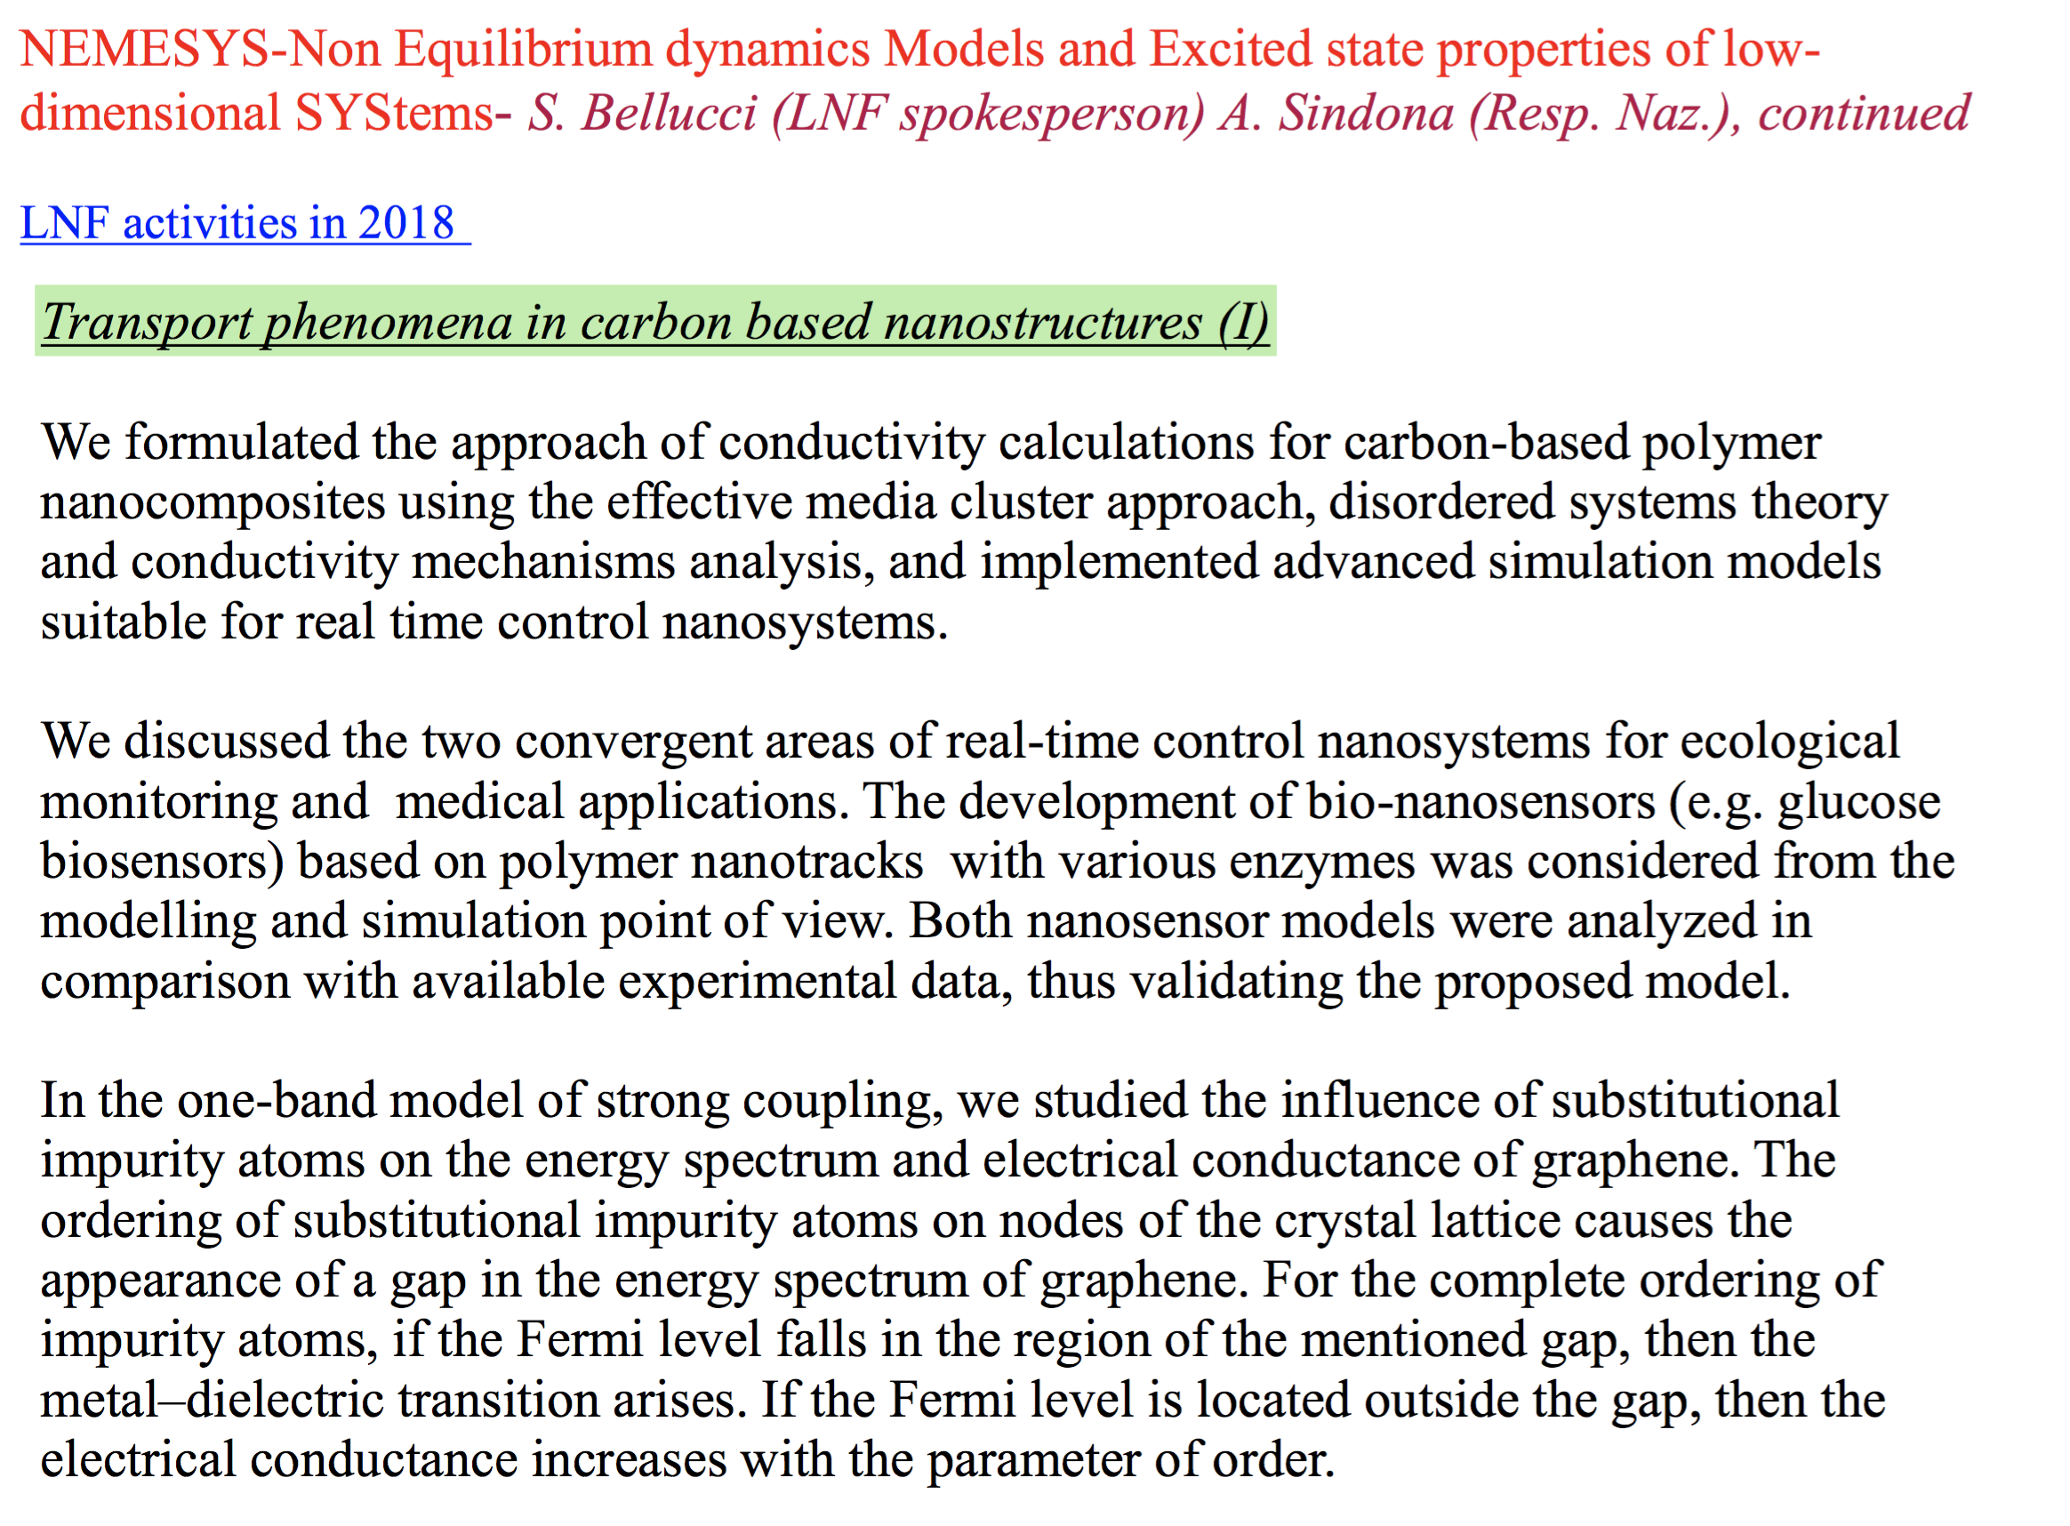

Slide 11
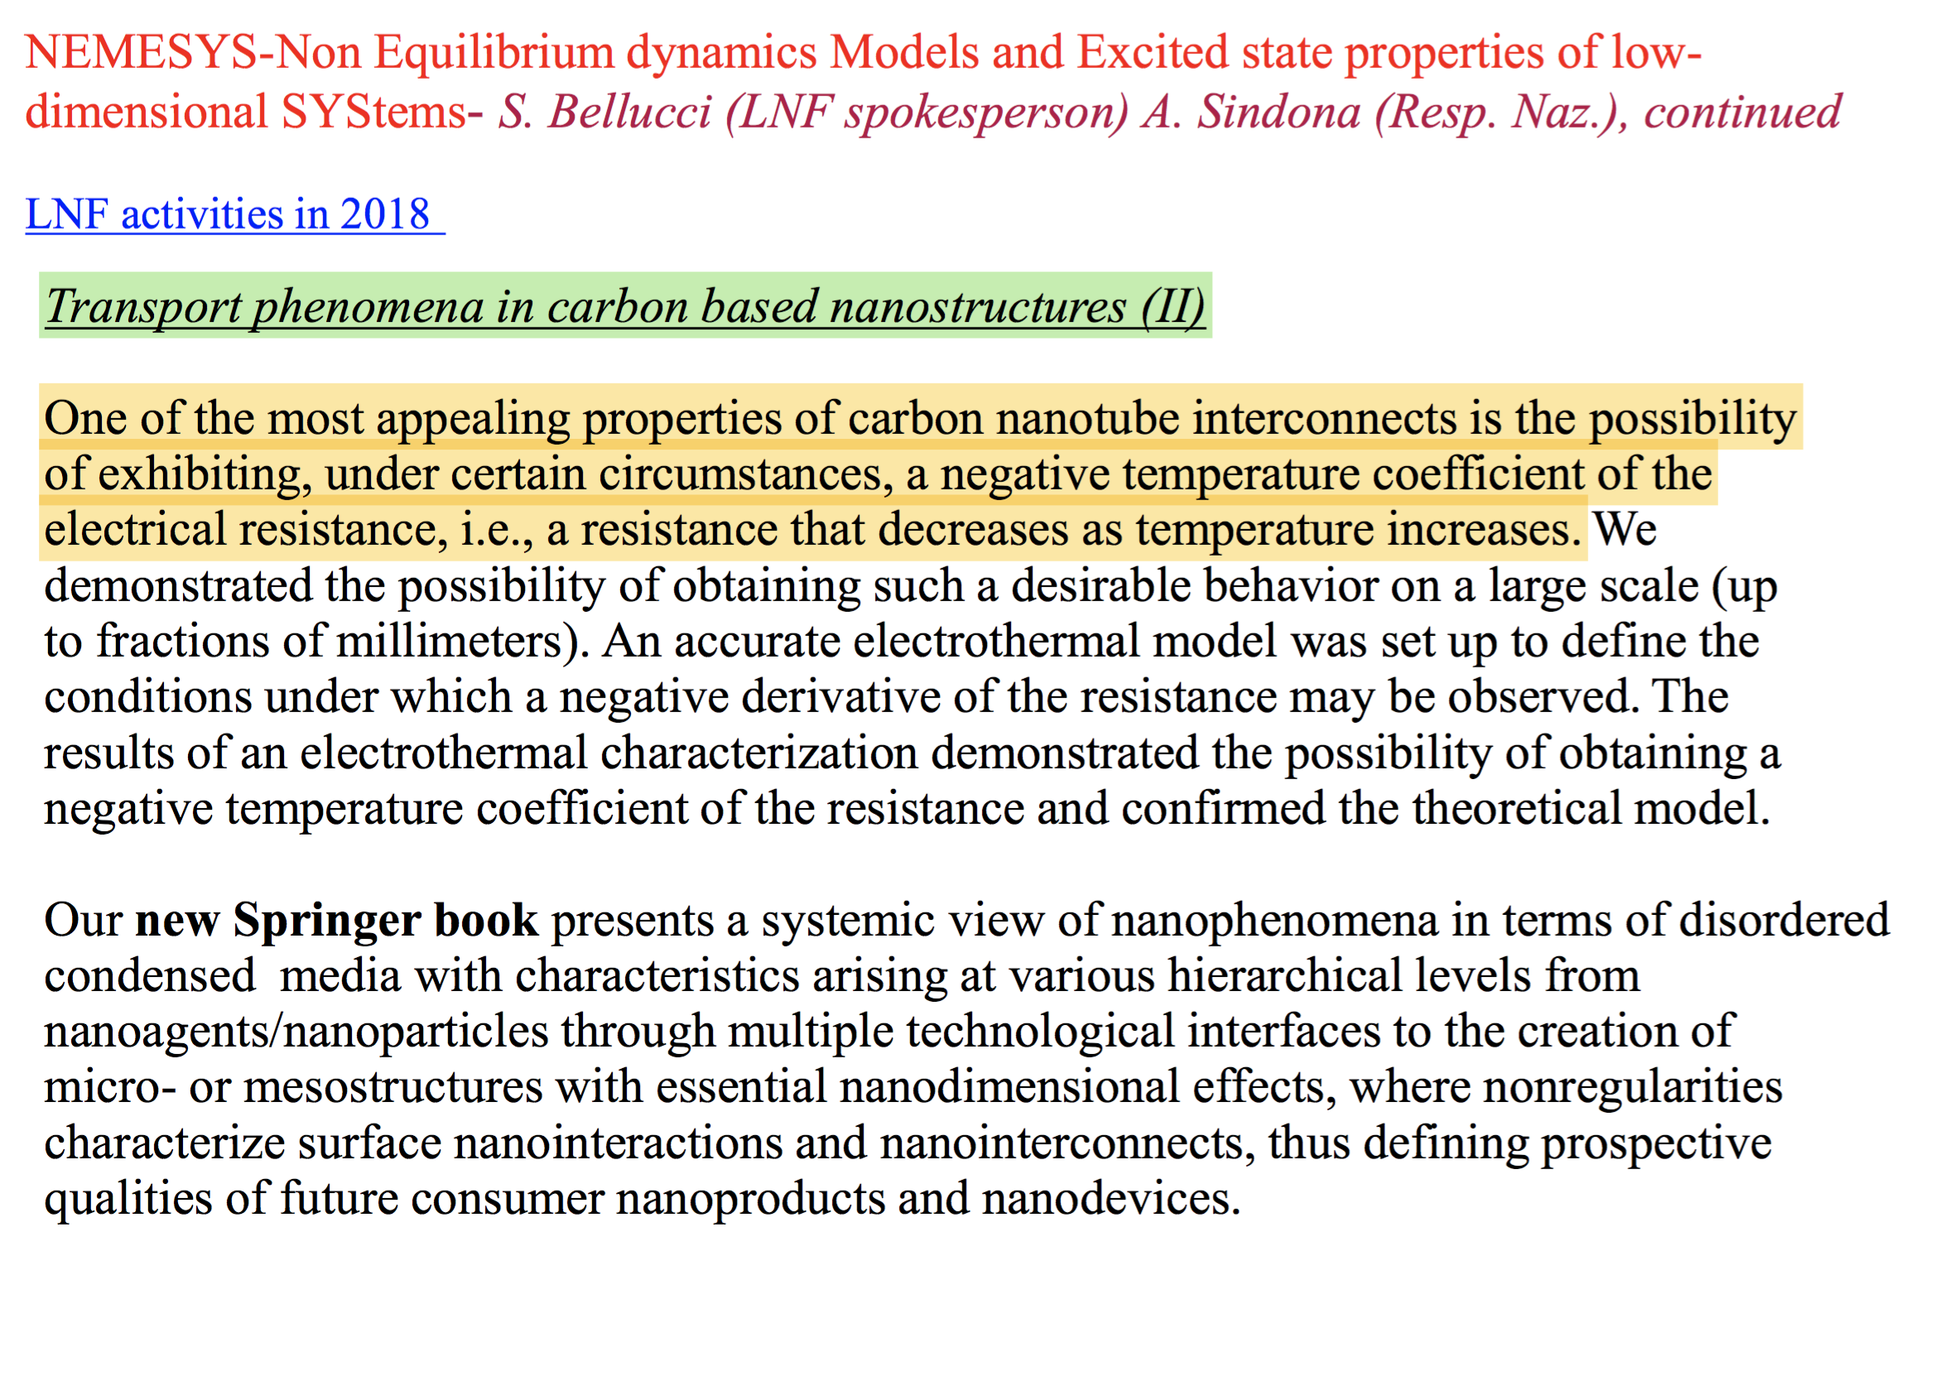

Slide 12
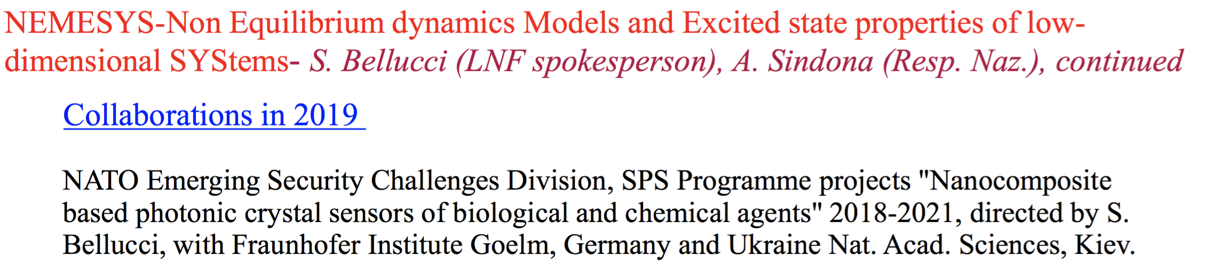
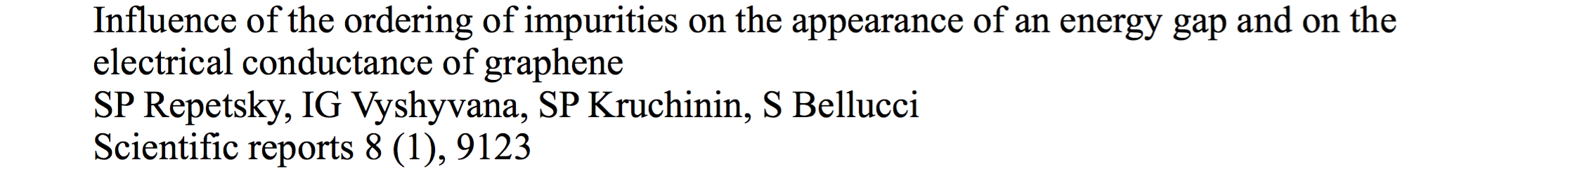
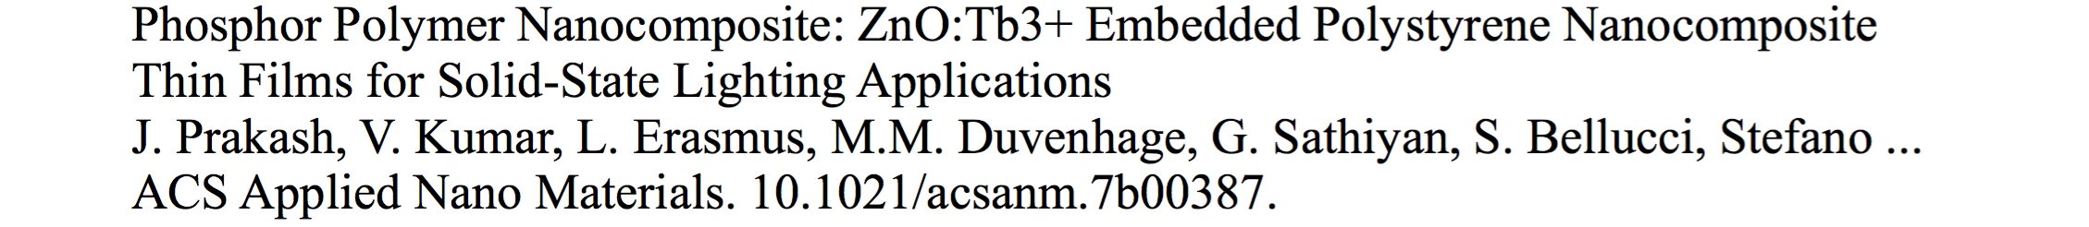
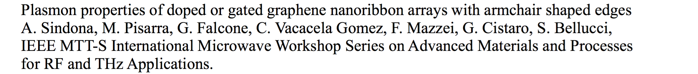

Slide 13
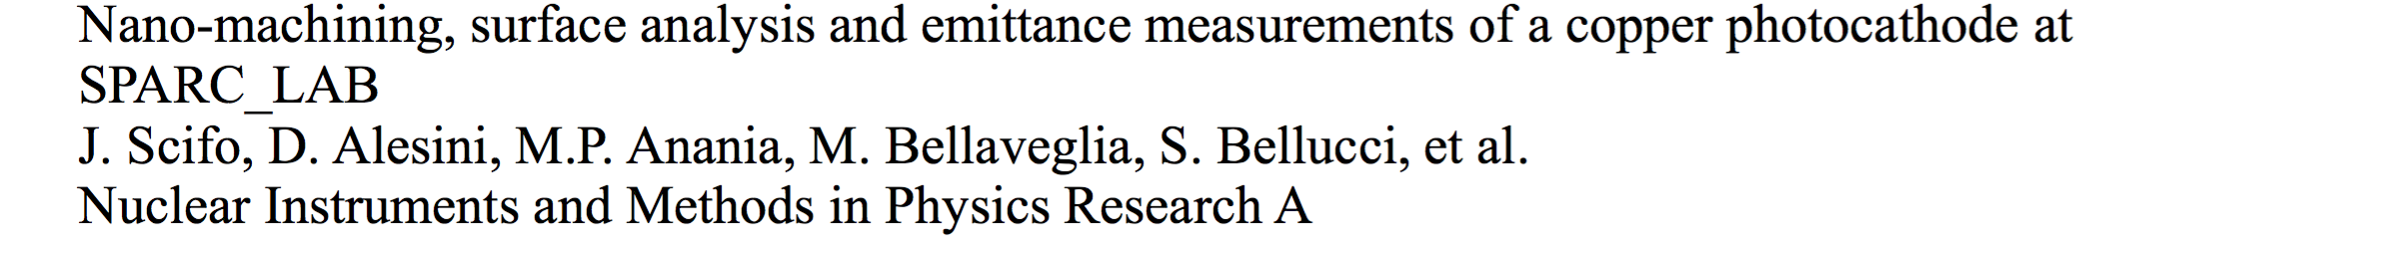
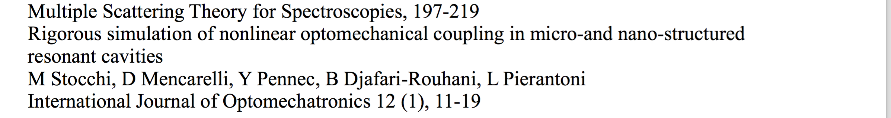
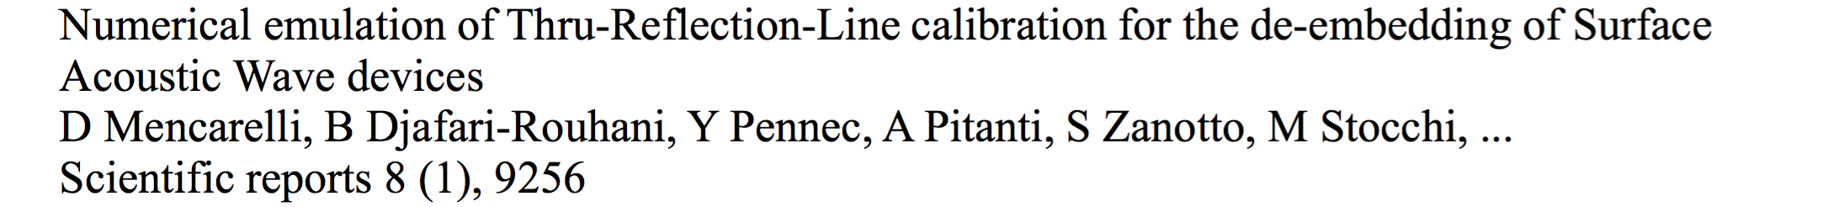
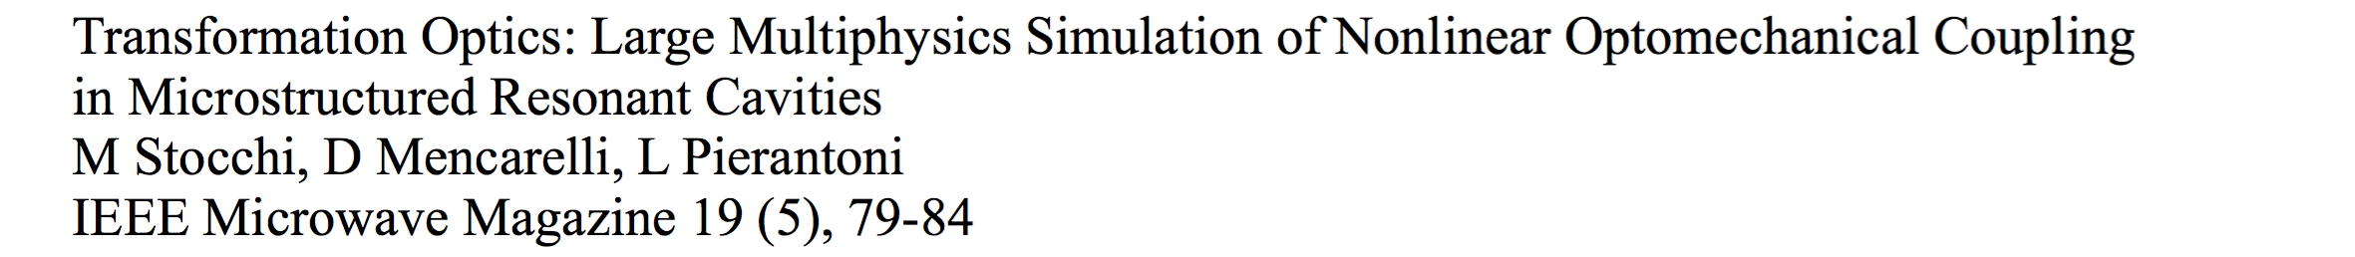

Slide 14
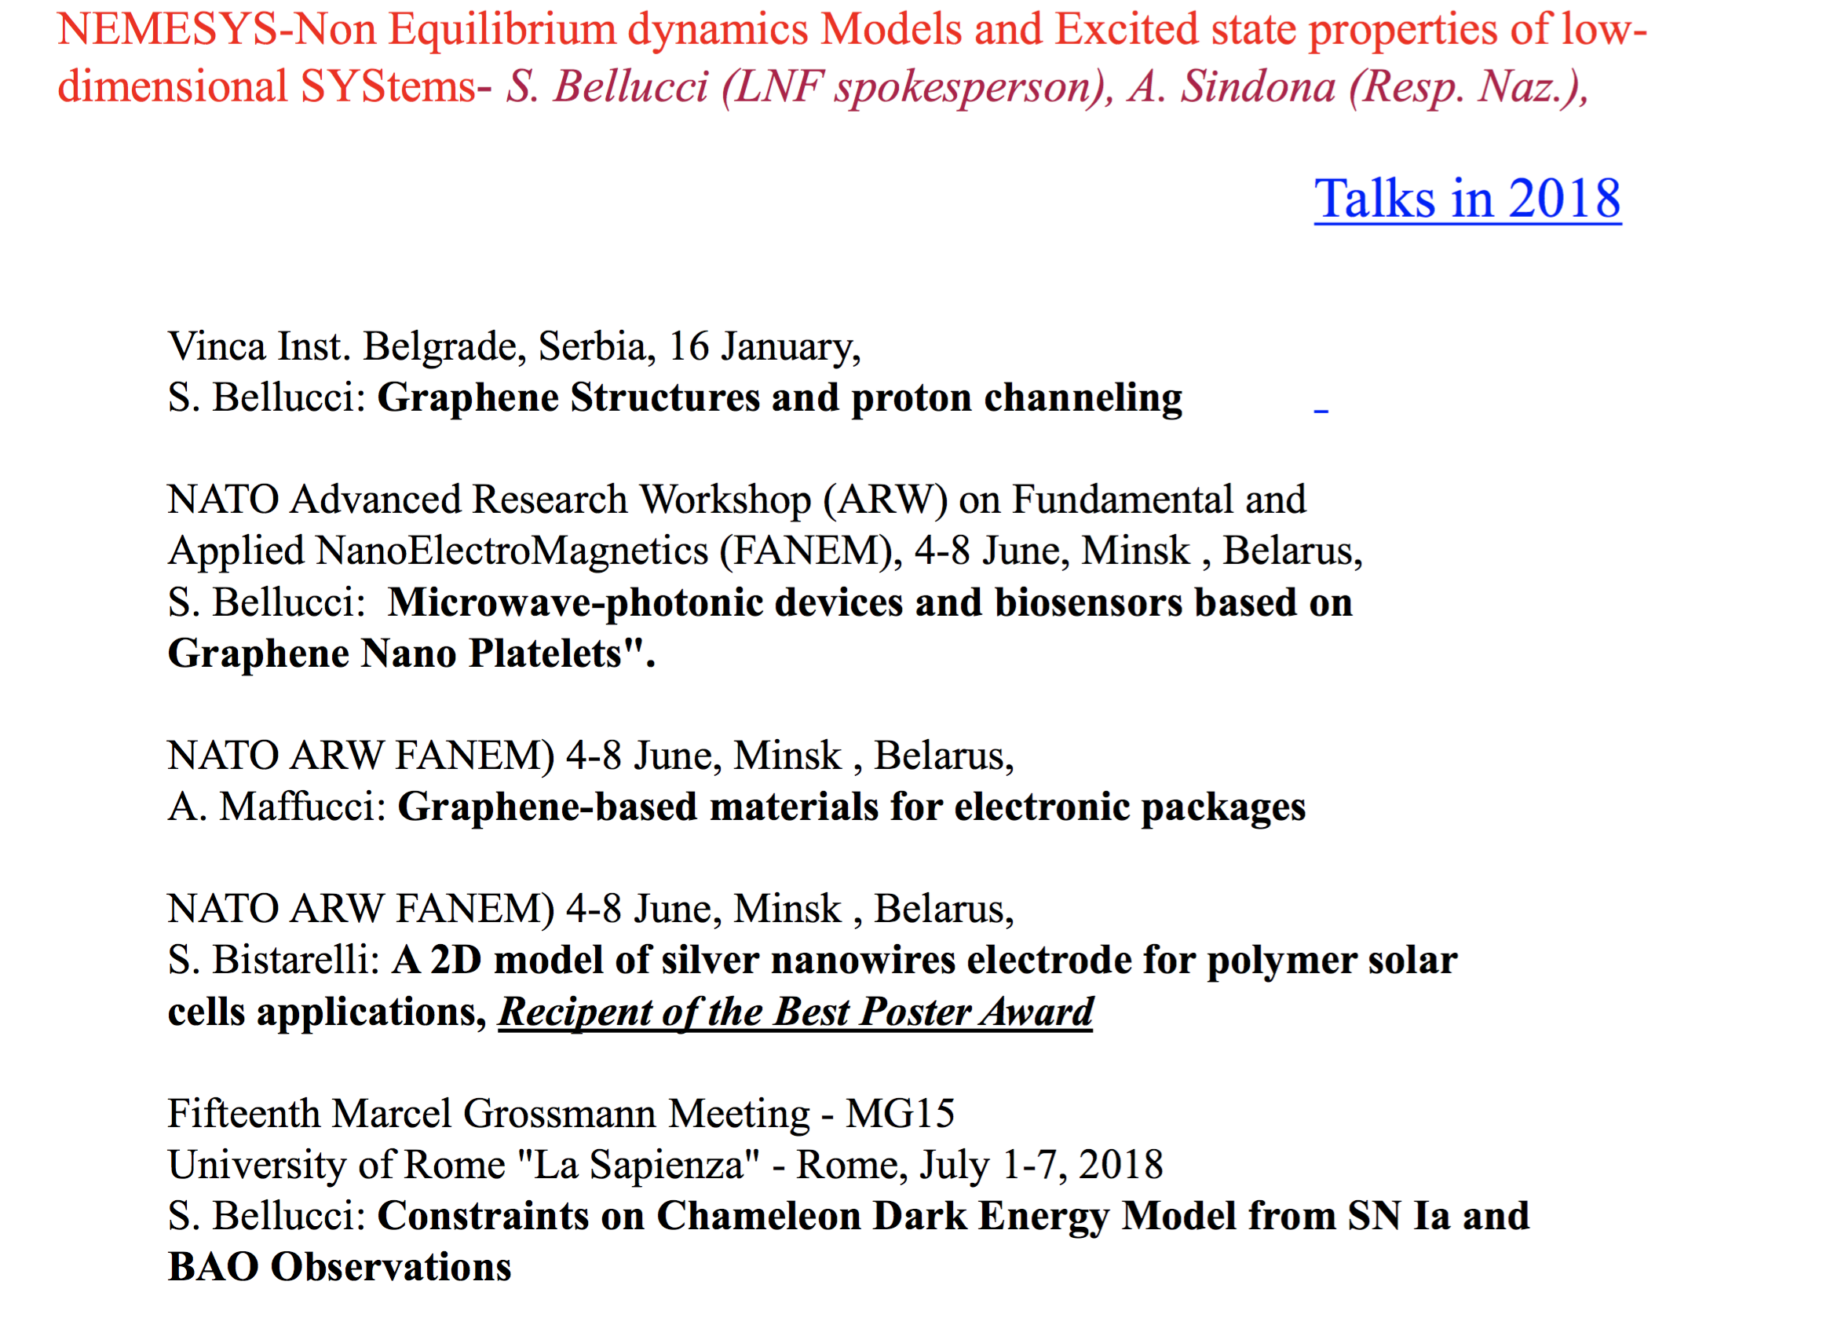

Slide 15
- M. P. Lombardo 100%
QFT-HEP
Quantum Field Theory for High Energy Physics
R.L. Maria Paola Lombardo

Slide 16
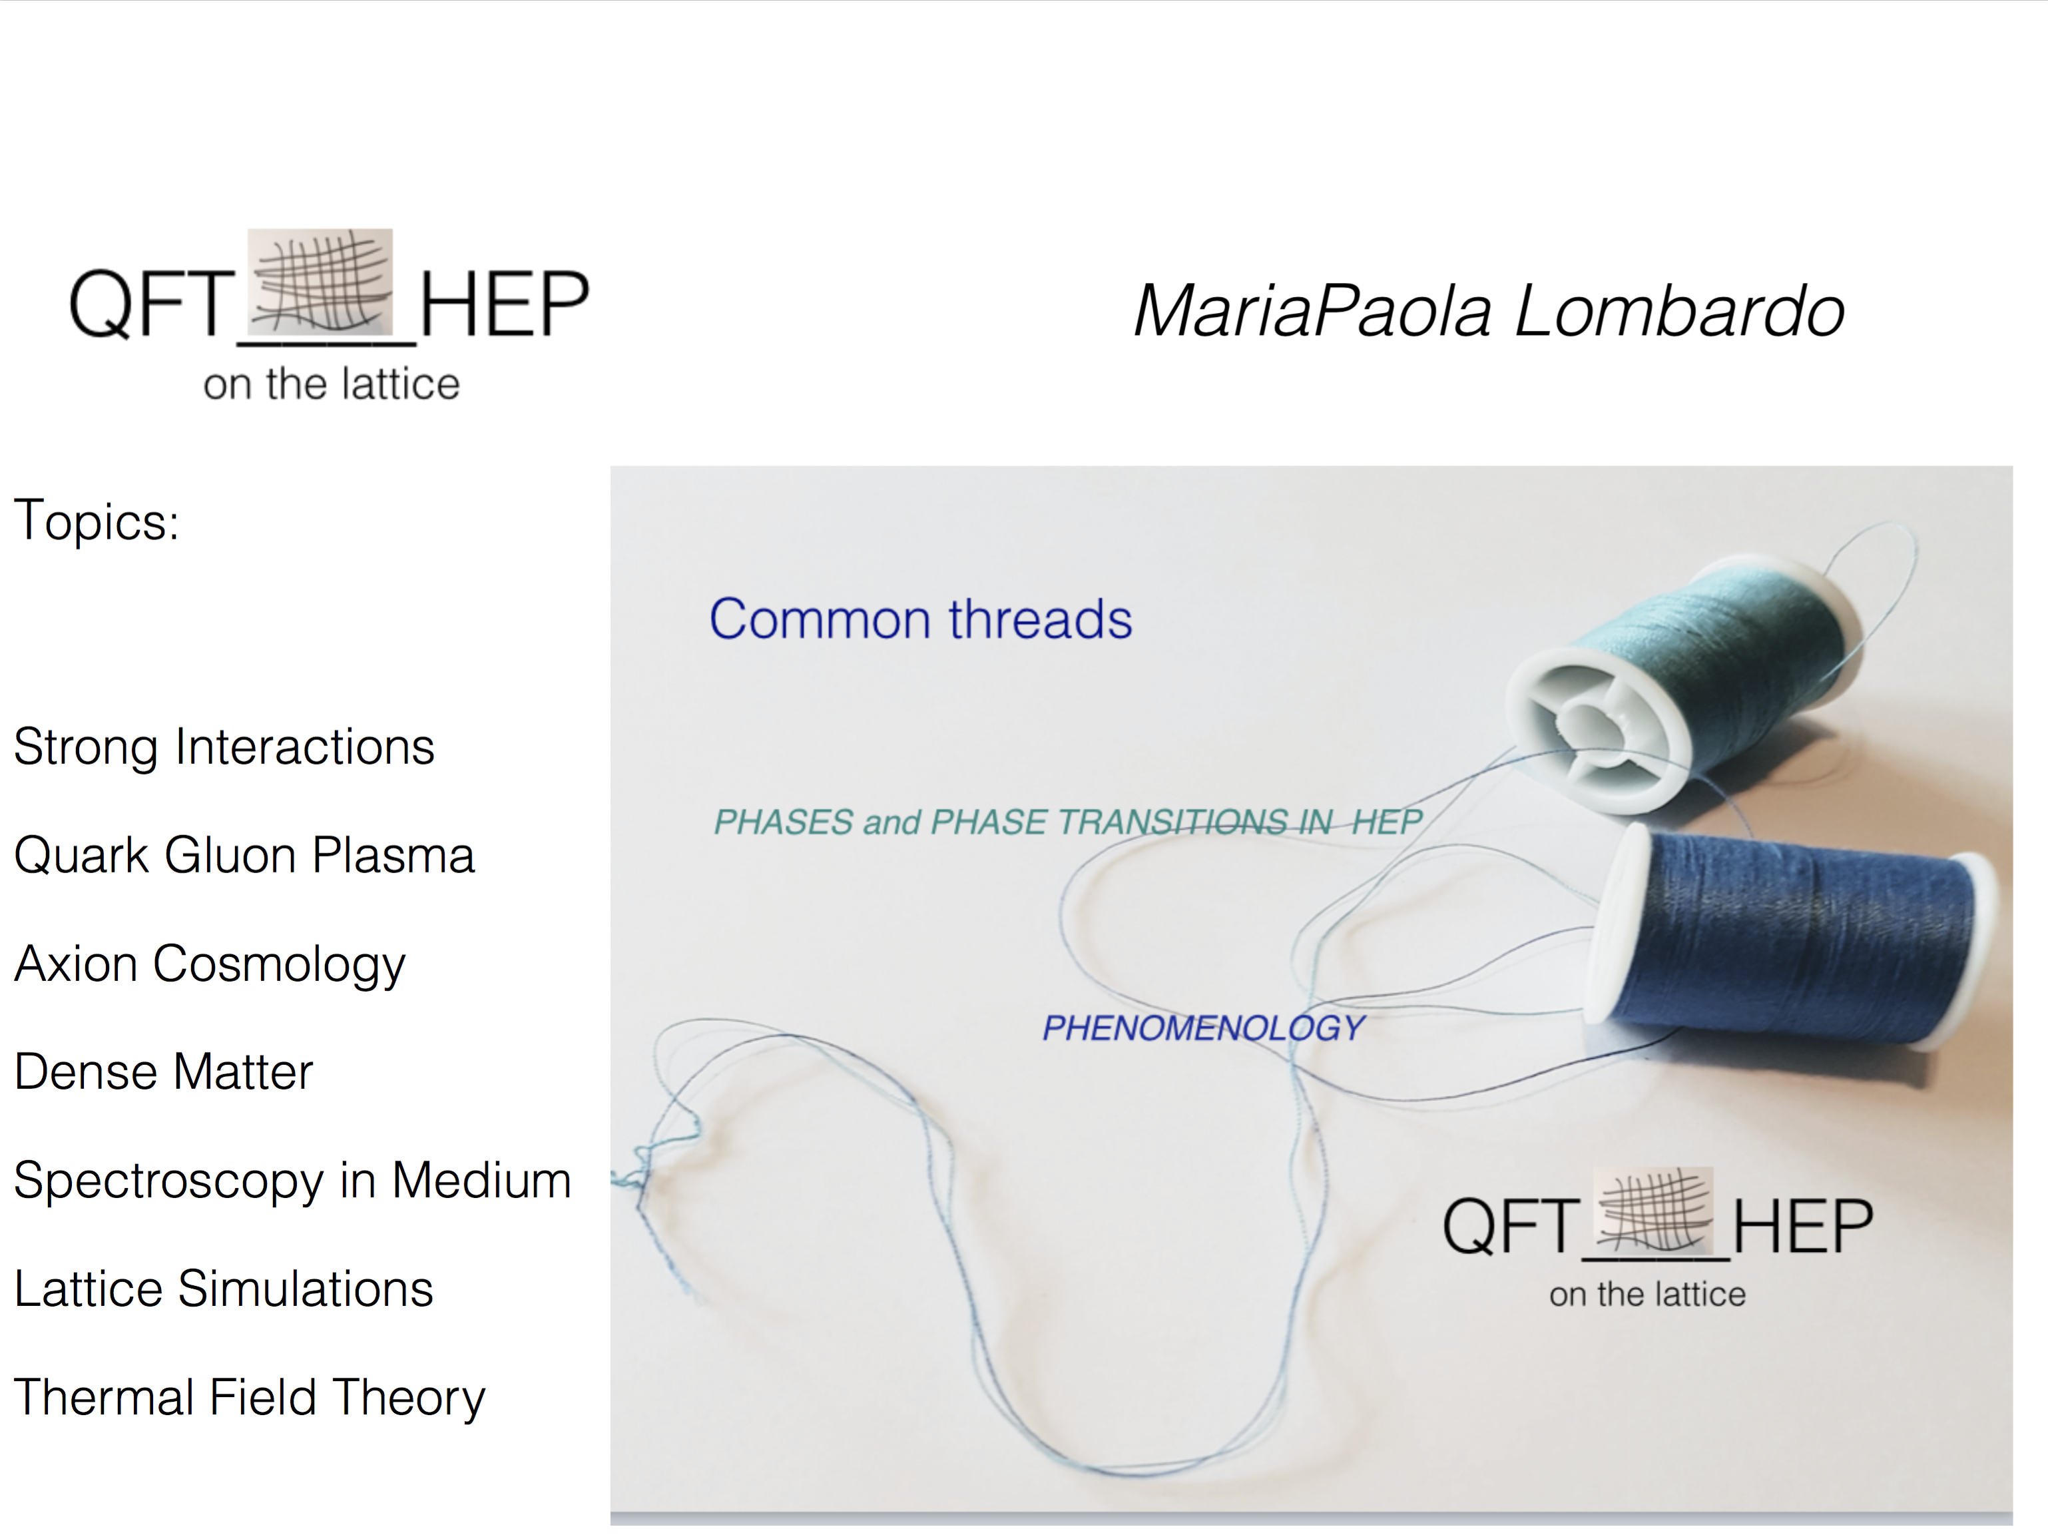

Slide 17
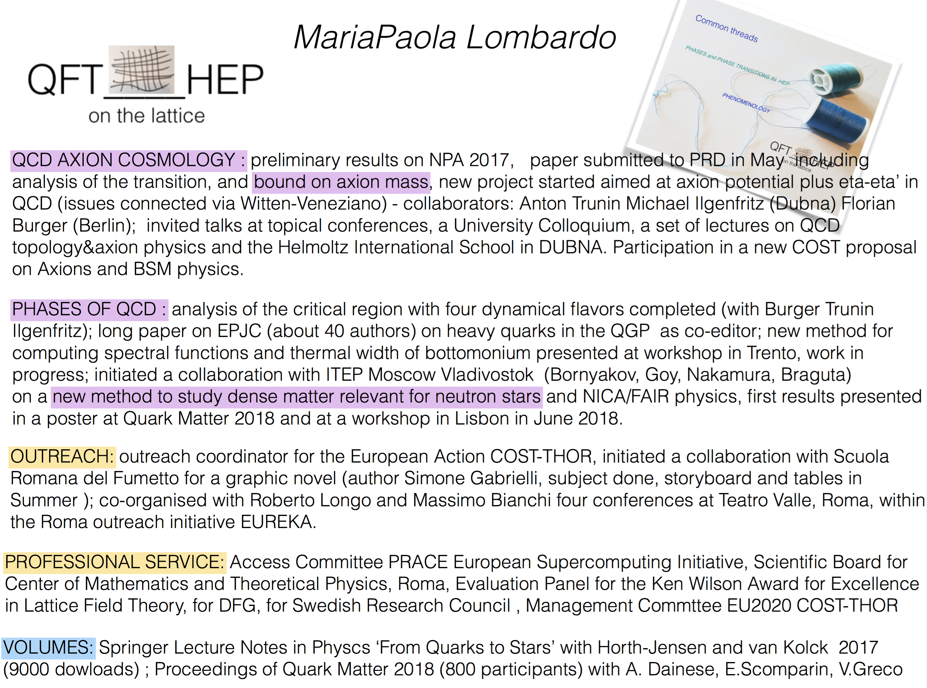

Slide 18
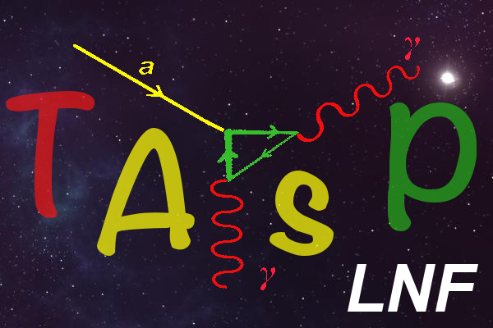
- E. Nardi 100%
- F. Bjorkeroth 100% (Borsista Postdoc INFN)
- A. Ghoshal 100% (Ph.D. Student, RM3)
Theoretical Astroparticle Physics
R.L. Enrico Nardi

Slide 19
TAsP-LNF: Argomenti di Ricerca
Well established lines of research:
Cosmological matter/antimatter asymmetry (Leptogenesis)
Dark Matter (models & properties)
New lines of research:
Axion phenomenology, astrophysical/cosmological implications
Dark Sectors: (Searches for Dark Photons at PADME)

Slide 20
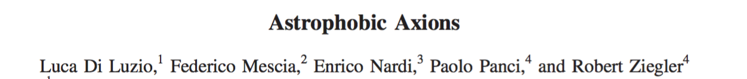
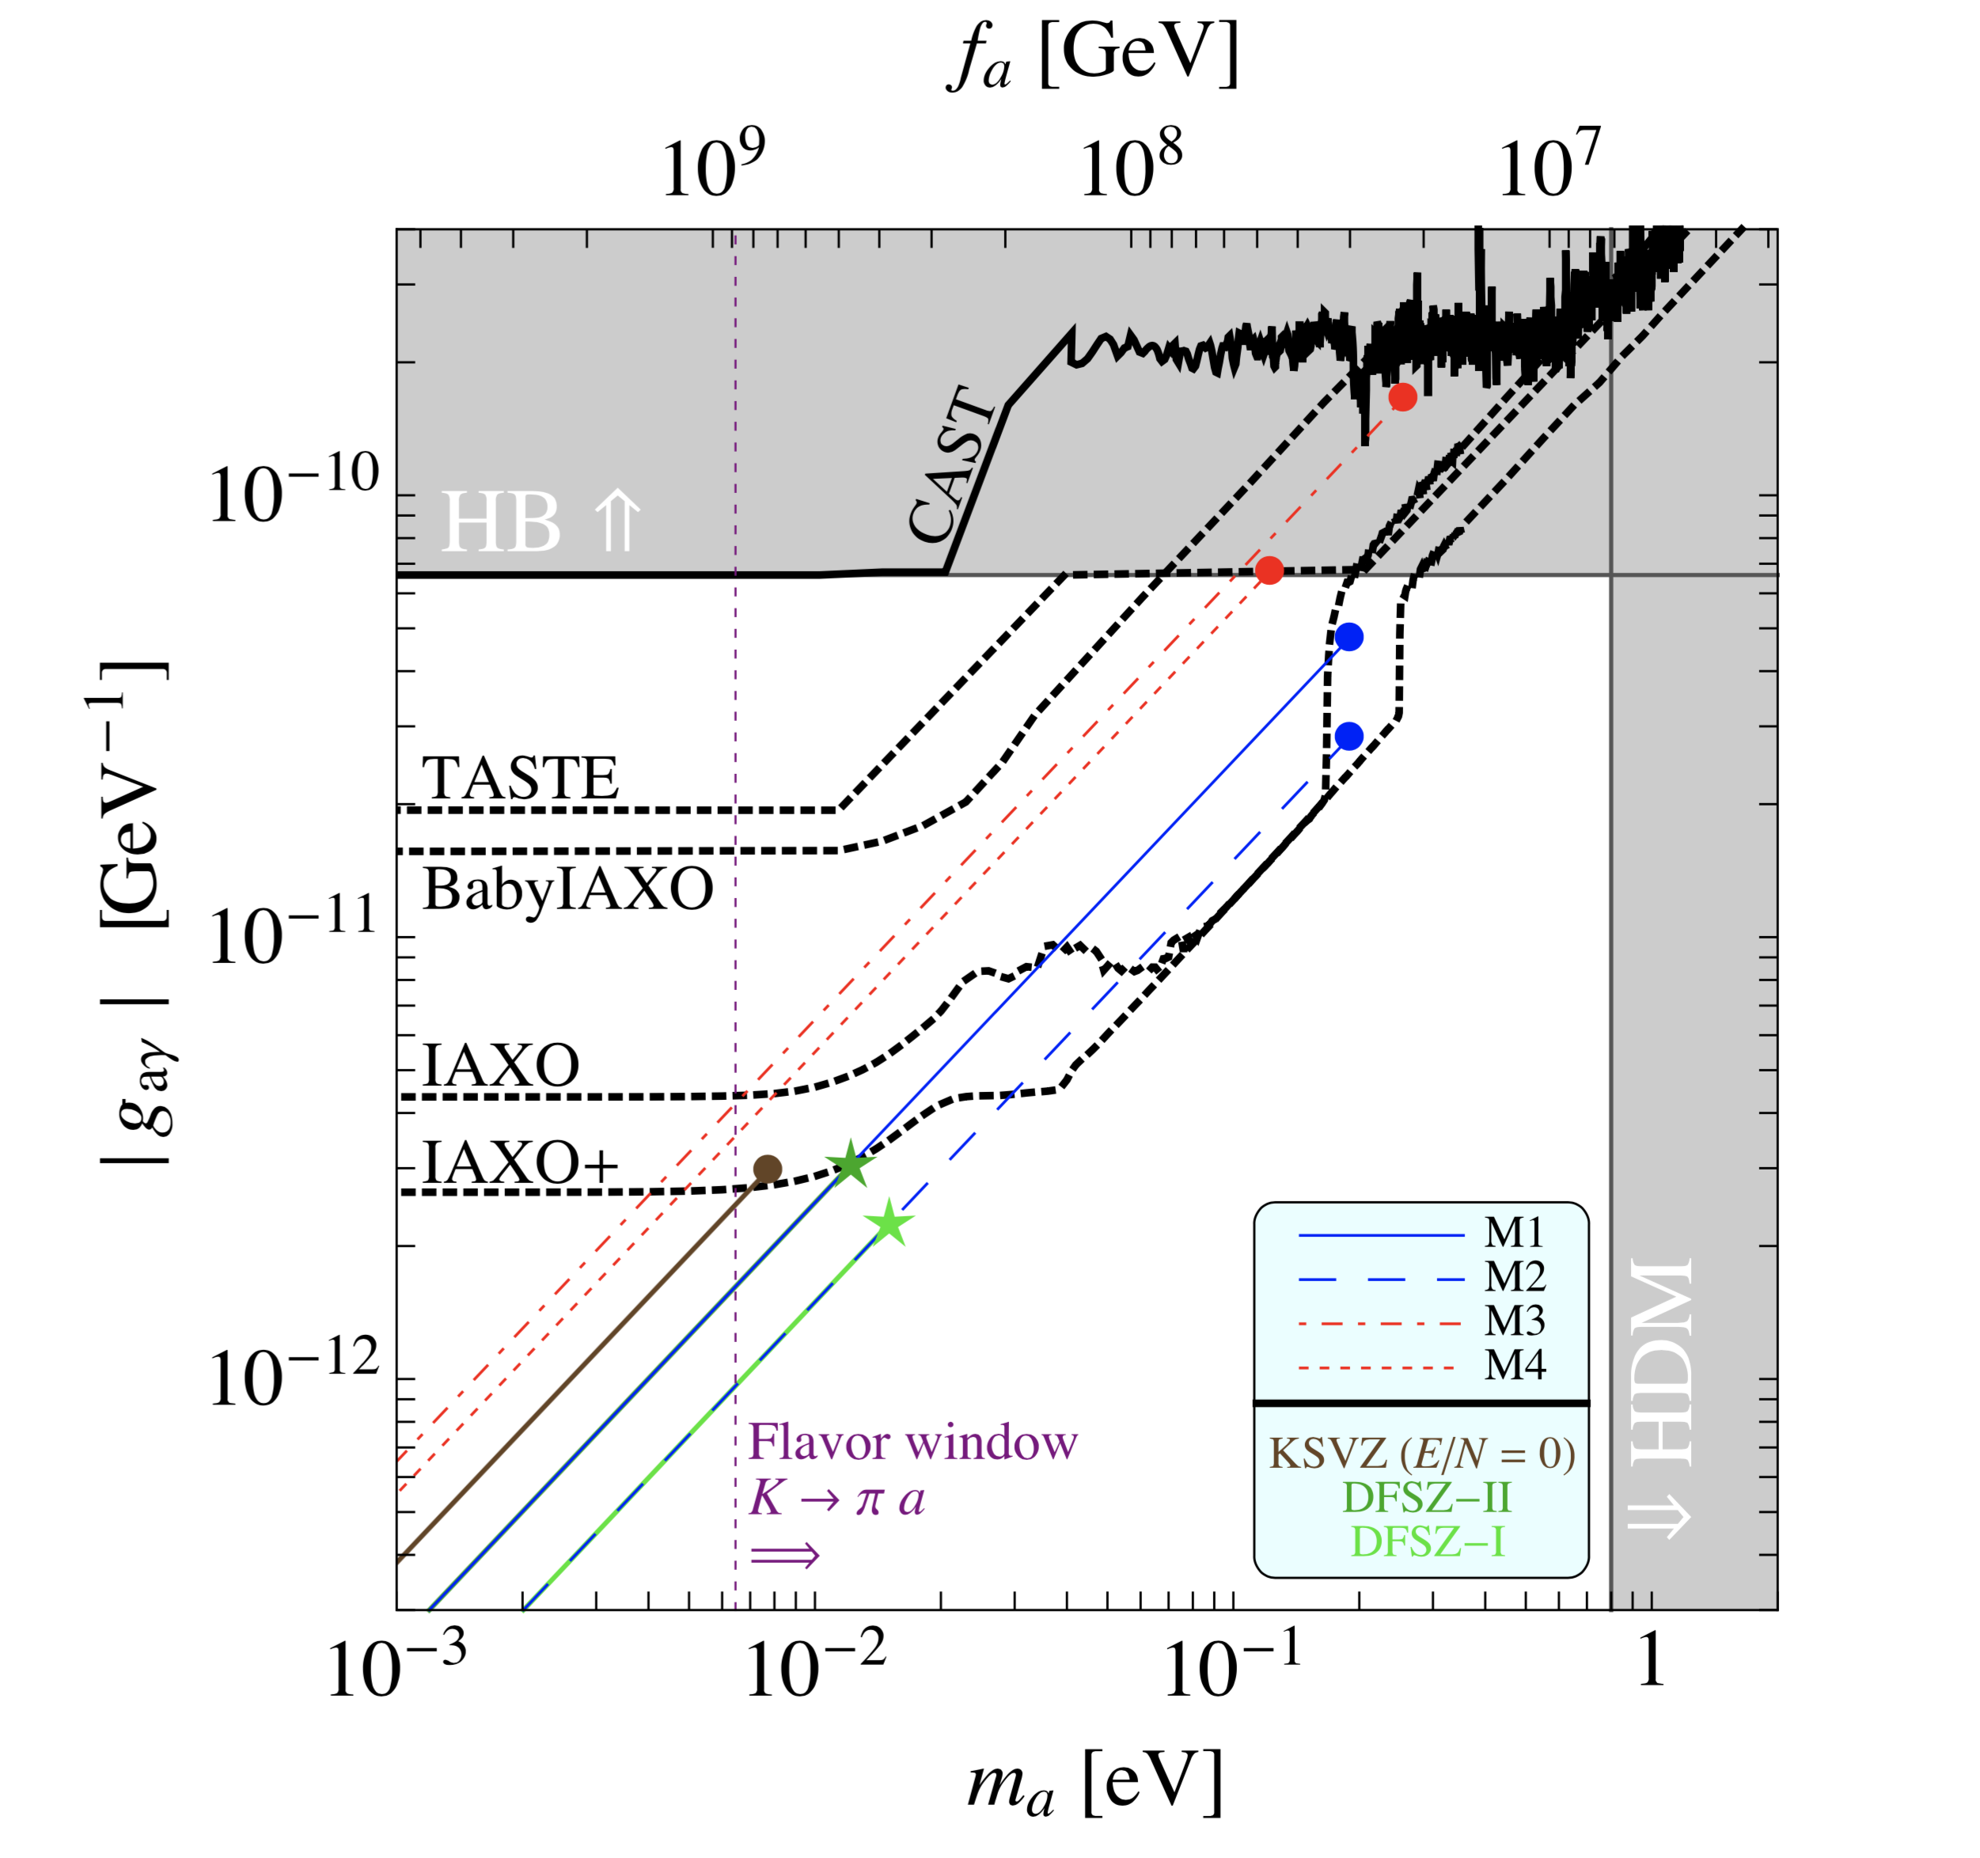
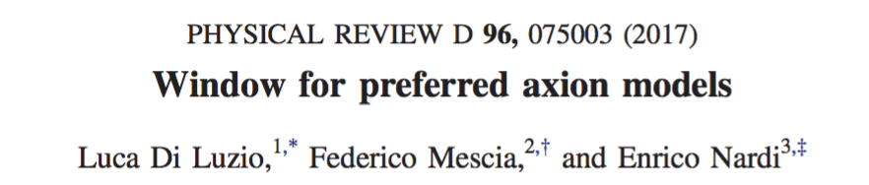
Axion physics:
Revisiting axion-nucleon coupling and the SN bound
The possible strength of the Axion-Photon
coupling for DFSZ and KSVZ models was also
reconsidered, and the viable axion window
has been more precisely defined

Slide 21
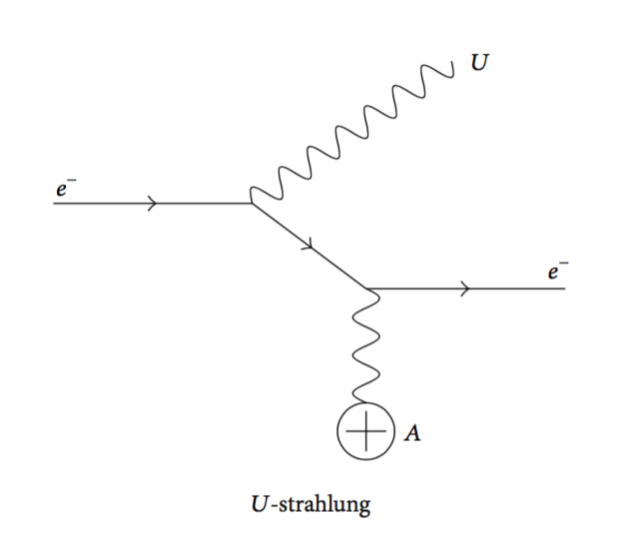
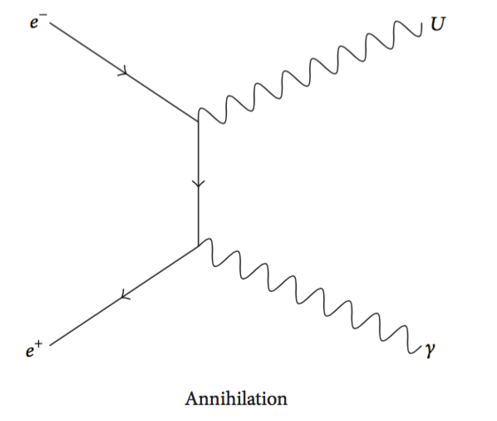
Positron fixed target experiment
to search for Dark Photons
(and test the Atomki ⁸Be anomaly at PADME)
Electron fixed target experiments:
Electron-nucleon scattering: A’ bremsstrahlung
O(α³) process
Positron beams: VEPP3 (BINP), PADME (LNF), [MMAPS (Cornell)]
Positron-electron (non-resonant) annihilation → A’ γ
O(α²) process
Positron-electron resonant annihilation → A’
O(α) process
Thanks to the continuous energy loss when propagating in the dump, e⁺ will “scan”, eventually hitting the resonance
Α’

Slide 22
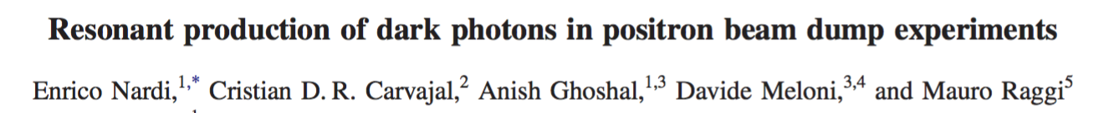
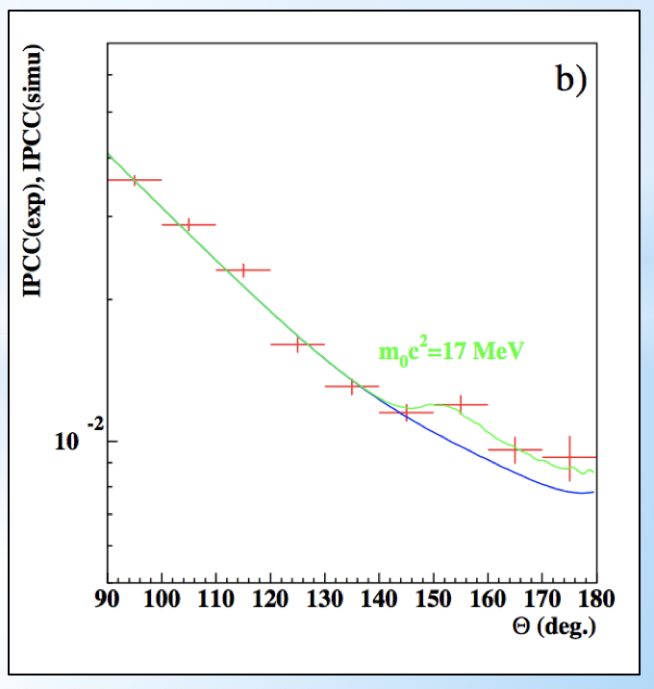
Anomalous “bump” in e+e- angular
distribution in ⁸Be* ➞ ⁸Be e⁺ e⁻
It can be explained assuming the
emission of a 17MeV dark photon

Slide 23
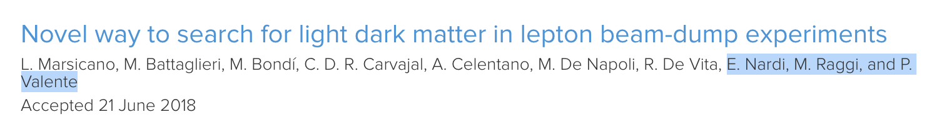
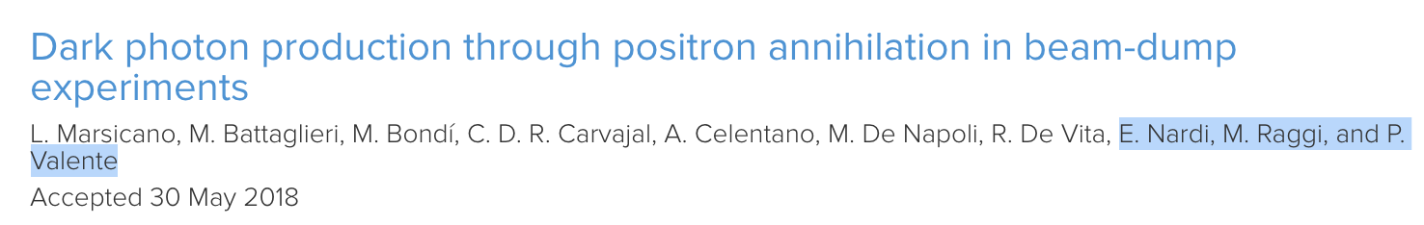
Annichilazione risonante in fixed target and in
beam dump EM showers
Phys. Rev. Lett.
Phys. Rev. D
Research Project Title:
Exploring Hidden Sectors: a joint theoretical and experimental effort to fully
exploit the potential of the Frascati Positron Annihilation into Dark Matter
experiment (PADME) for hidden sector particles searches

Slide 24
Alcune considerazioni su LNF-TH:
Riduzione del 50% nel numero di staff LNF-TH in 8 anni.
Mancanza di coesione fra le diverse attivitá del gruppo.
2013: Gruppo di consultazione per la fisica teorica ai LNF (A.Lerda, M.Mangano, A.Masiero)
Raccomandazioni del gruppo di consultazione:
Il rafforzamento deve manifestarsi attraverso una crescita nelle attività del gruppo,
che lo porti ad attrarre a Frascati un maggior numero di ricercatori per attività tipo:
✅ Summer Institutes (2017-18: 6 summer/autumn/spring/winter institutes)
✅ Workshops (2015-17: 6 Rome Joint Workshops + 3 N&N)
✅ Scuole dedicate a studenti di PhD e giovani ricercatori (LNF Spring School)
✅ Collaborazioni scientifiche (Visite piuttosto frequenti, budget permettendo)
✅ Attività ottimizzate e coordinate con i colleghi sperimentali (PADME, Assioni, PRIN)
✅ Rinforzare il legame con i fenomenologi di area romana (RJW,assegni cofinanziati)
✅ Fenomenologi del gruppo dovrebbero attivarsi ad attrarre risorse (per ora: PRIN17)

Slide 25
Novembre 2017: Report del Comitato di Valutazione Internazionale INFN
In relazione alla CSN4, il Report esprime con molta chiarezza una preoccupazione:
“We are concerned that the Theory Group at LNF is very small, and, we were
told, lacks coherence. A strong theory group would contribute to the intellectual
atmosphere at the laboratory, so addressing this issue will be increasingly
important as the active experimentation in HEP decreases at LNF.”
Una unica raccomandazione viene fatta dal CVI riguardo la CSN4:
Recommendation:
CSN4-1. In association with the Lab director, the INFN should plan for the success
of the LNF theory group.
Situazione dei Gruppi Teorici in alcuni altri Laboratori:
DESY 18 staff/30 postdocs
FERMILAB 16/10
SLAC 9/10
KEK 24/33
LAP-TH 22/6

Slide 26
29 Maggio 2018: Riunione in Presidenza sul futuro di LNF-TH
A. Masiero, F. Zwirner, Membri teorici di giunta;
A. Lerda, Presidente CSN4;
L. Silvestrini, F. Morales, G. Degrassi, E. Nardi, Coordinatori gruppi teorici RM1,RM2,RM3,LNF
LA DIRIGENZA HA AVANZATO TRE IPOTESI “accademiche”:
1. Agire in concreto per rafforzare LNF-TH
2. Non fare nulla
3. "Perseguire una politica piu' attiva per favorire aggregazione ed impatto
nei gruppi teorici di area romana riorganizzando la teoria a Frascati”
[Leggi: Cure palliative per portare LNF-TH all' estinzione contenendone la sofferenza]
Come Coordinatore LNF-TH ho chiesto, a valere sui 73 posti (legge di stabilitá):
Un bando dedicato per ricercatore teorico LNF con profilo specifico
In subordine: una chiamata diretta per primo ricercatore teorico
Ed ho posto una domanda: "Attraverso quale virtuoso meccanismo la soppressione
del gruppo LNF-TH potrebbe beneficiare i Laboratori e l’INFN ? "
Nel CD del 27-28 Giugno 2018: E' stata deliberata l'emissione dei seguenti bandi mirati, a valere sui 73 posti per ricercatori e tecnologi finanziati dalla legge di stabilità:
1 primo ricercatore a LNS, 1 primo ricercatore a LNGS,
1 primo tecnologo a LNGS, 1 tecnologo a RM3

Slide 27
IN CONCLUSIONE: per il momento io presumo prevalga l’opzione 2.
Se l’ipotesi di un rafforzamento del gruppo puó essere discussa anche solo con LNF-TH, l’ipotesi di uno scioglimento deve confrontarsi anche con tutte le altre realtá LNF coinvolte nella ricerca in fisica fondamentale.
(Oltre che il Direttore, anche Resp. Div. Ricerca e Coordinatori gruppi 1,2,3,5)
GRAZIE PER L’ATTENZIONE

Slide 28
Richieste di supporto per il
Gruppo Teorico (generiche)
Servizi di segreteria (sono fondamentali)
SIDS (FotoAudioVideo)
Eventualmente supporto di Direzione
per organizazzazione di Workshops
tematici (qualche Keu)
GRAZIE PER L’ATTENZIONE

